Slide 1


Slide 2

Essential Marketing Tools
For Online Business
Small & Medium Businesses
Taher Abdel-Hameed
Author - Marketing Consultant
Sr. Research Analyst
TaherAbdelHameed.com

Slide 3
Who Am I?
Welcome
Author of 3 Books in Marketing.
Experience 12+ years in Marketing across MEA.
Certified in Marketing Management from AMA in USA.
Working at IDC.com
(all my views today are my own and not related or endorsed by my employer)
Marketing Consultant for Small & Medium Businesses

Slide 4
Assumptions in my Presentation!
Welcome
Most of us here in Small & Medium Businesses!
Need Practical Advice not to Show off!
Strategic Guidance more than step-by-step tutorial!
Fast-Paced Presentation!
By the end of today we have to take some Baby Steps!

Slide 5
هديتك!
خصم كبير (حقيقي) على كورس
Marketing Toolbox
وشامل معه كتابي "أدواتك التسويقية"
بالكوبون ده
mkt-club
ستحصل على خصم 60% فورا
لفترة محدودة
اعرف تفاصيل الكورس
واستفاد بالخصم الكبير
Offer Link
https://bit.ly/mkt-club-offer-60
Notes:
580 vs 1450 EGP ~$19

Slide 6
Introduction

Slide 7

Marketing Tools?
Introduction
Notes:
كل اداة بتوعد انها اهم حاجة لزيادة الربحية ...

Slide 8
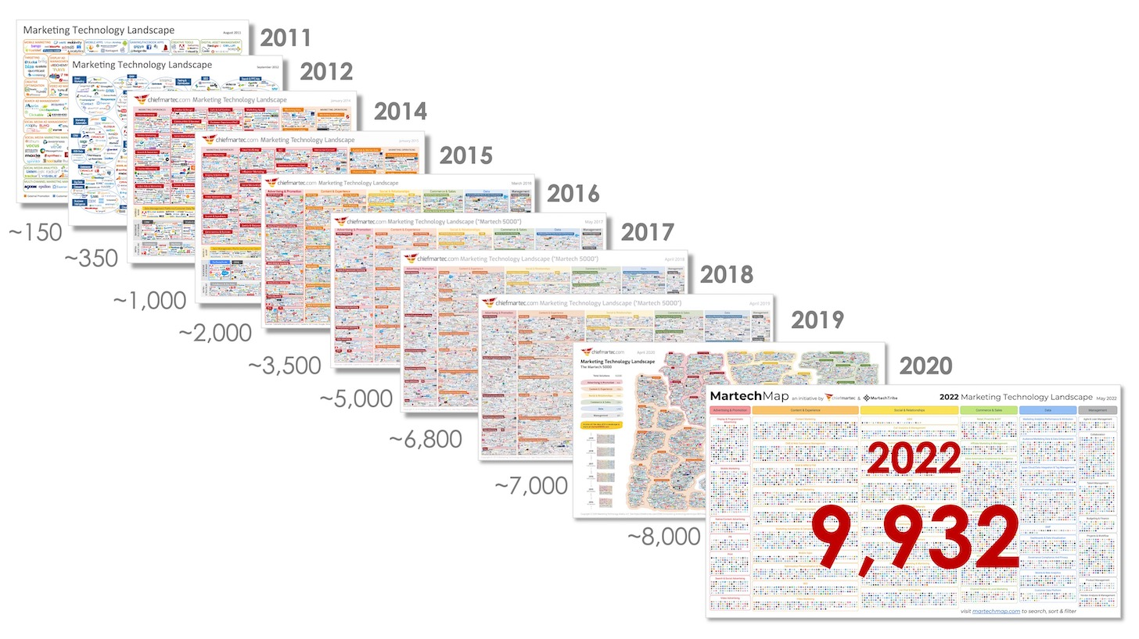
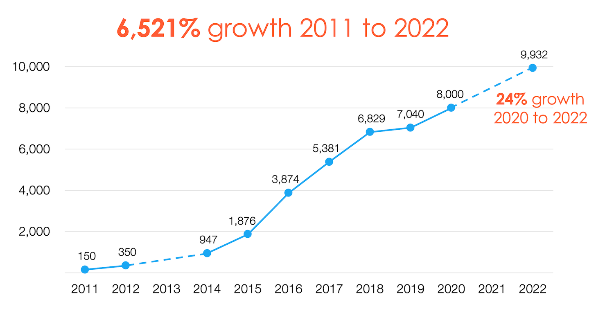
MarTech= Marketing Technology
Introduction

Slide 9
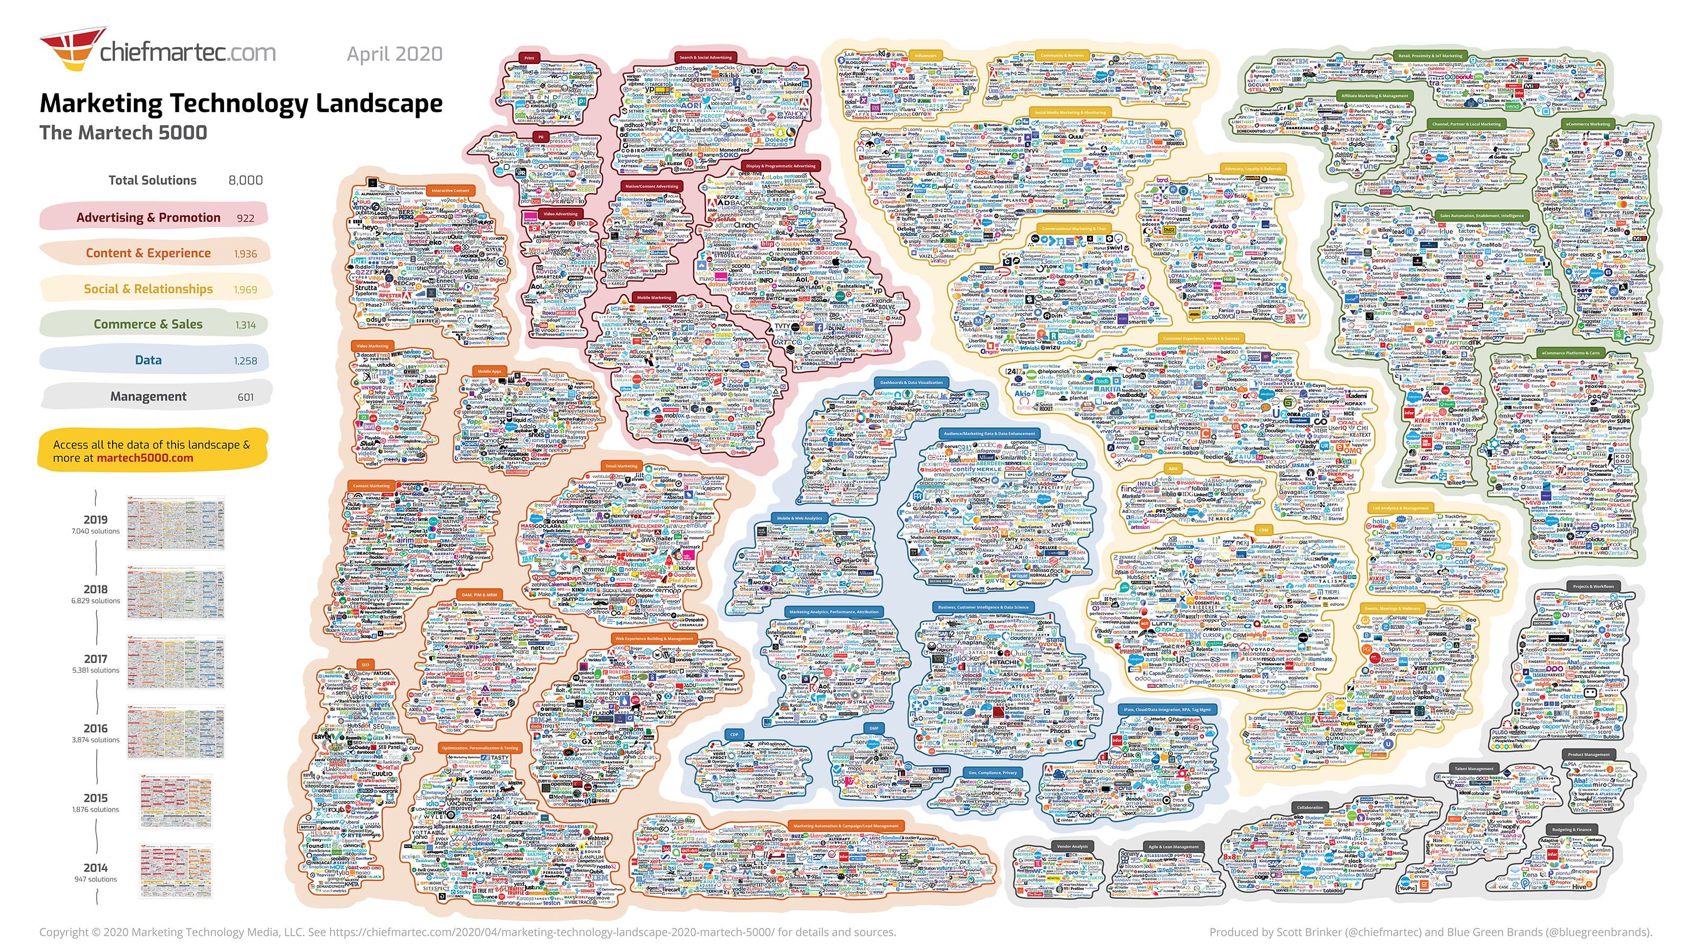
MarTech Landscape!
Introduction
Source:
martech5000.com

Slide 10
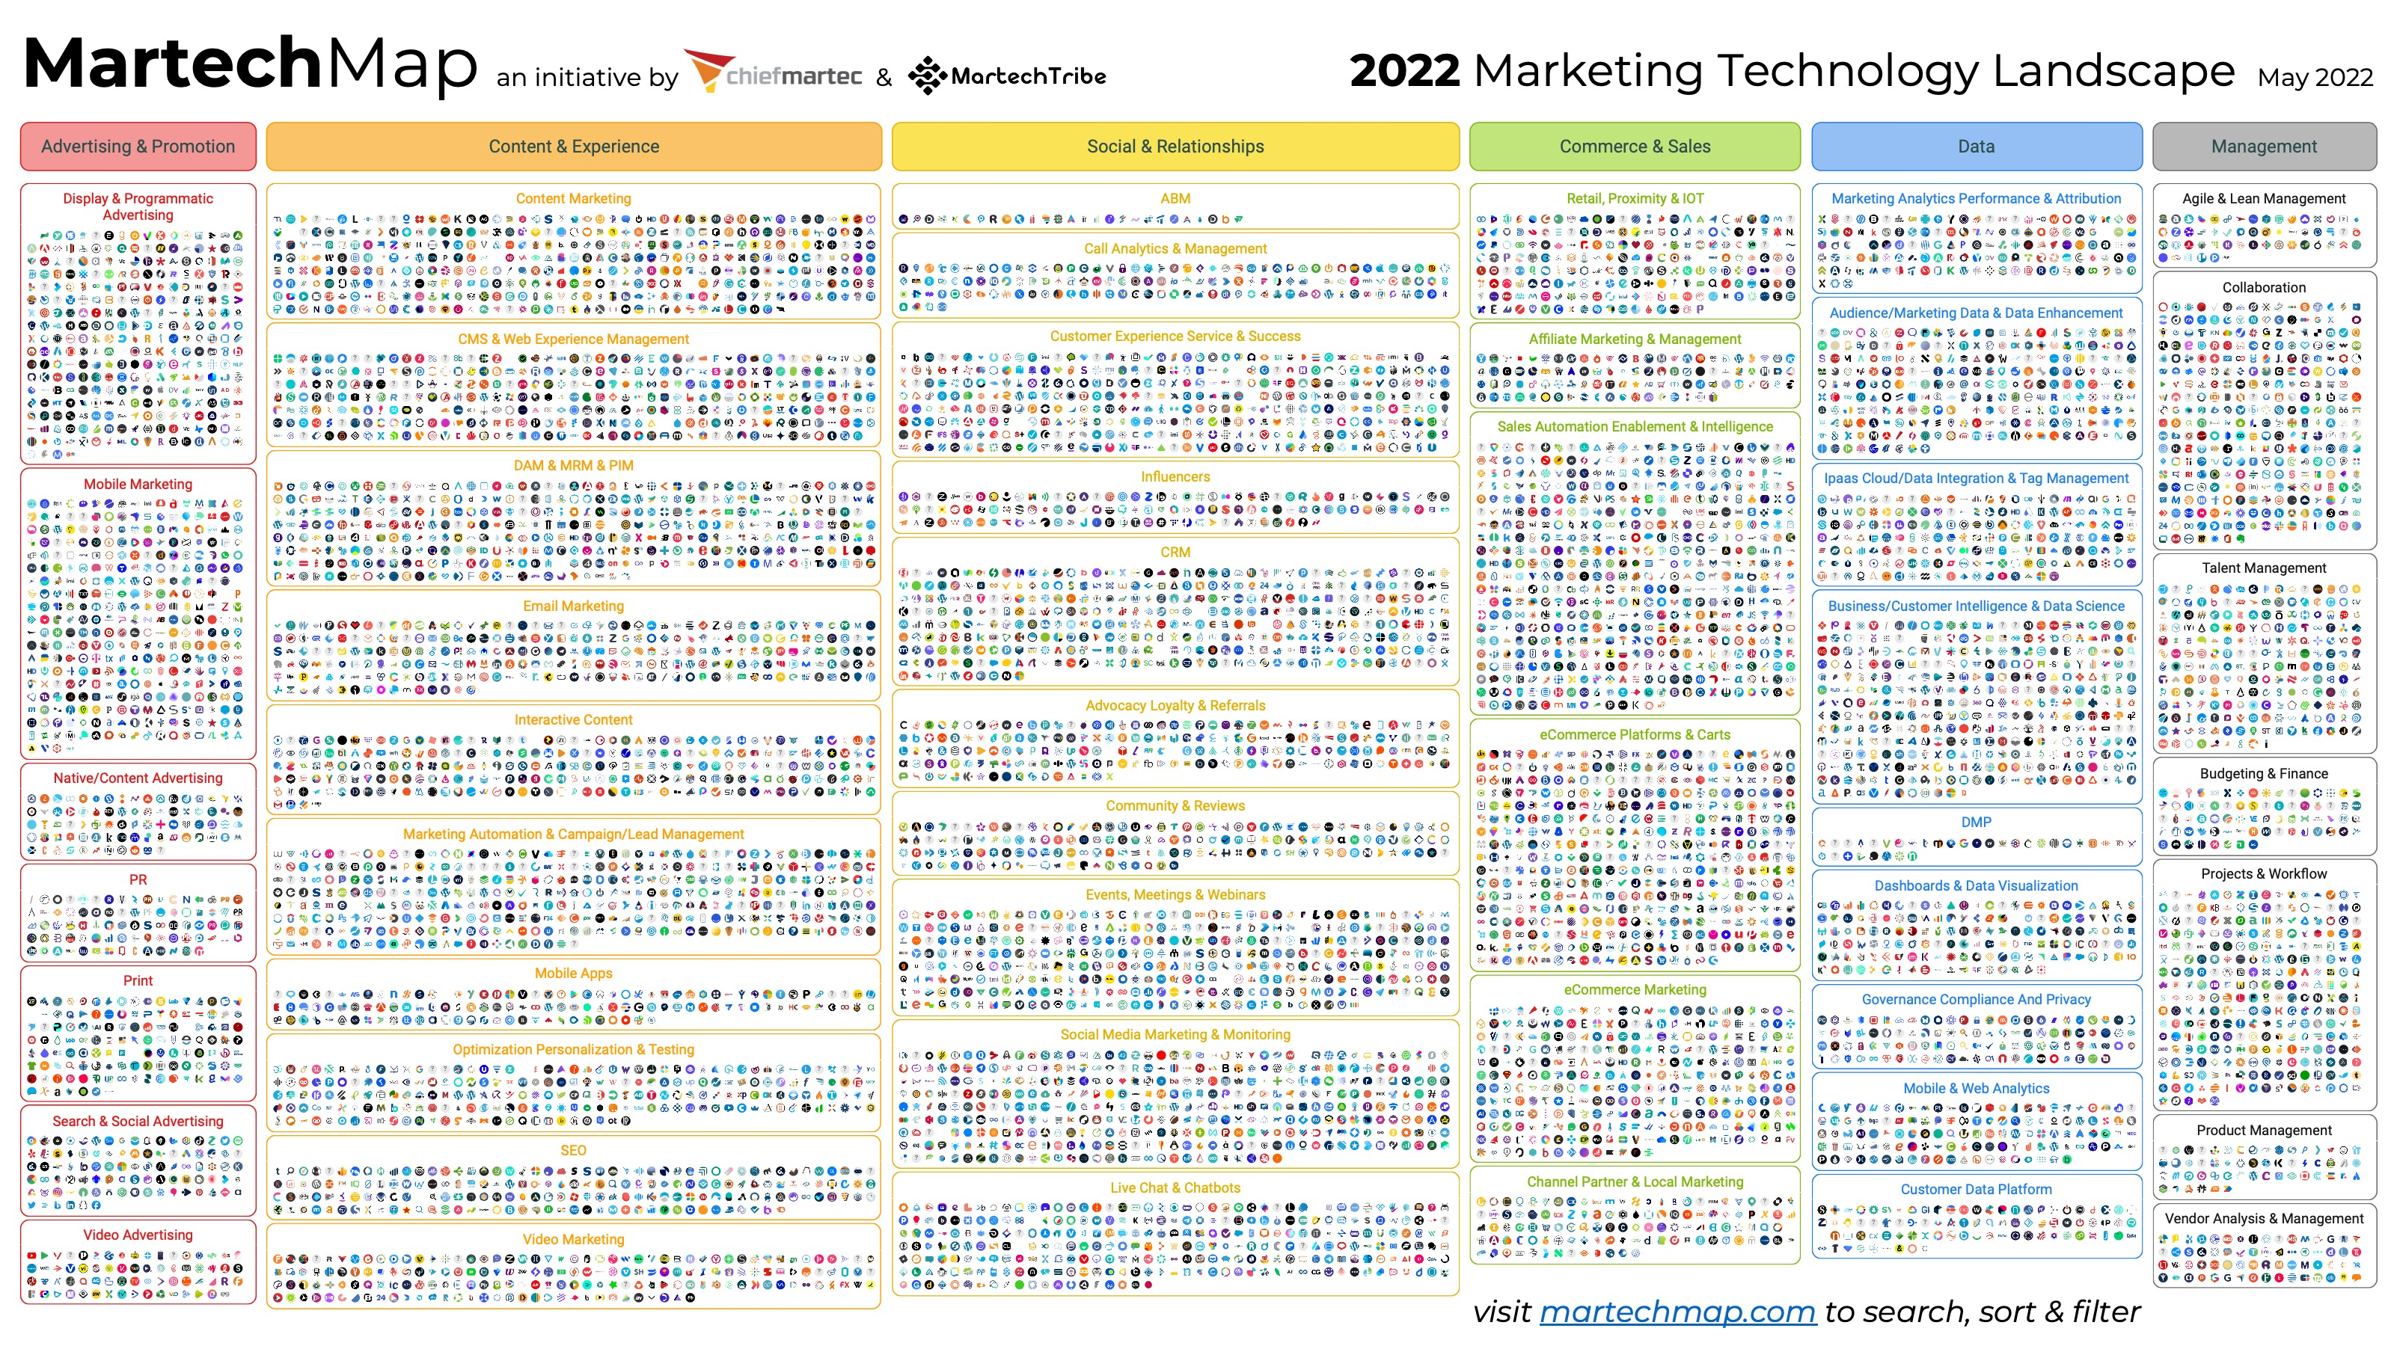
Introduction

Slide 11
…Better Approach to
Understand
Marketing Tools
Introduction
Sell
Help
Communicate
Main Categories
For SMBs
Where are Trending AI Tools?!
Notes:
أدوات التسويق كتيرة جداً ومتاهة كبيرة، خصوصاً للشركات الصغيرة. عشان كده، مبدئياً خلينا نقسم الأدوات التسويقية بشكل عام ل 3 مجموعات رئيسية من حيث الاستخدام أو الهدف منها:

Slide 12
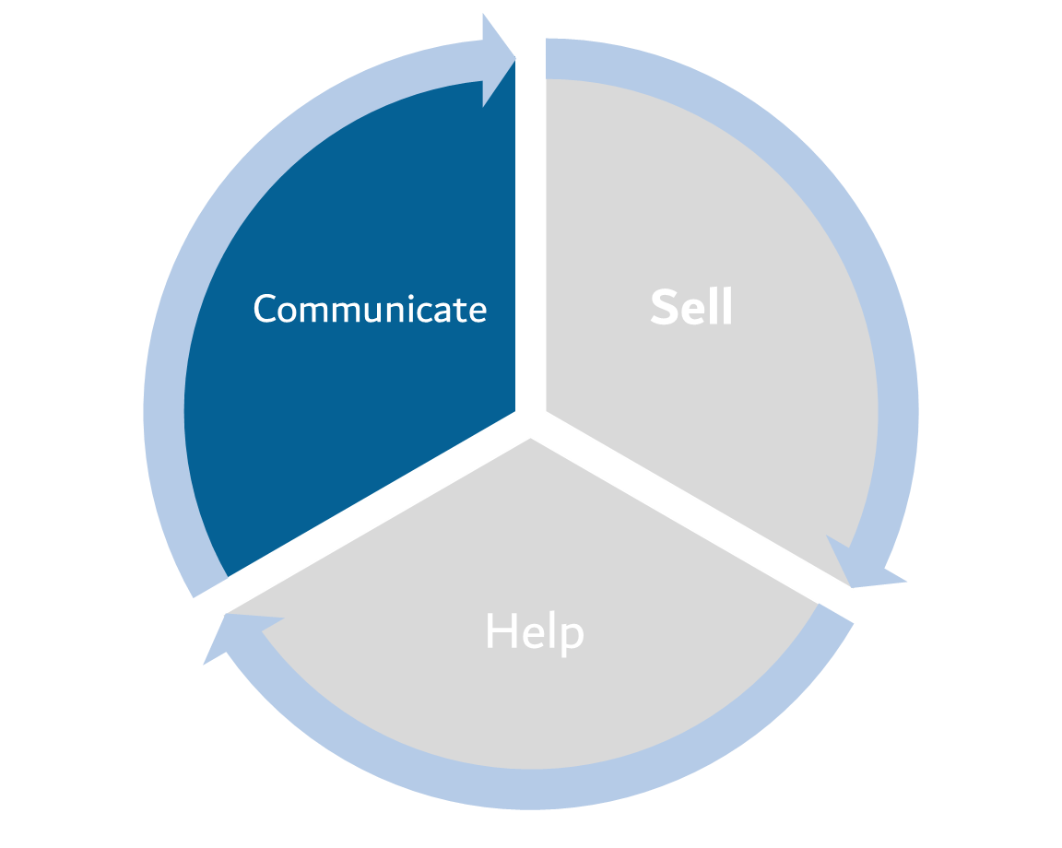
Communicate
Introduction
أدوات عمل نماذج إدخال البيانات
Forms Tools
أدوات عمل الاستبيانات
Survey and Getting Feedback Tools
أدوات إدارة "السوشيال ميديا"
Social Media Management Tools
أدوات التسويق بالإيميل
Email Marketing Tools
أدوات إدارة العلاقات مع العملاء
Customer Relationship Management (CRM) Tools
أدوات جذب وتوليد العملاء المحتملين
Lead Generation Tools
Notes:
ببساطة -من اسمها- فكرتها إنها بتمكِّنك من التواصل مع العملاء، وتجميع بياناتهم، وتنظيم وإدارة عملية التواصل.

Slide 13
Communicate
Introduction
أدوات عمل نماذج إدخال البيانات
Forms Tools
أدوات عمل الاستبيانات
Survey and Getting Feedback Tools
أدوات إدارة "السوشيال ميديا"
Social Media Management Tools
أدوات التسويق بالإيميل
Email Marketing Tools
أدوات إدارة العلاقات مع العملاء
Customer Relationship Management (CRM) Tools
أدوات جذب وتوليد العملاء المحتملين
Lead Generation Tools
Notes:
ببساطة -من اسمها- فكرتها إنها بتمكِّنك من التواصل مع العملاء، وتجميع بياناتهم، وتنظيم وإدارة عملية التواصل.

Slide 14
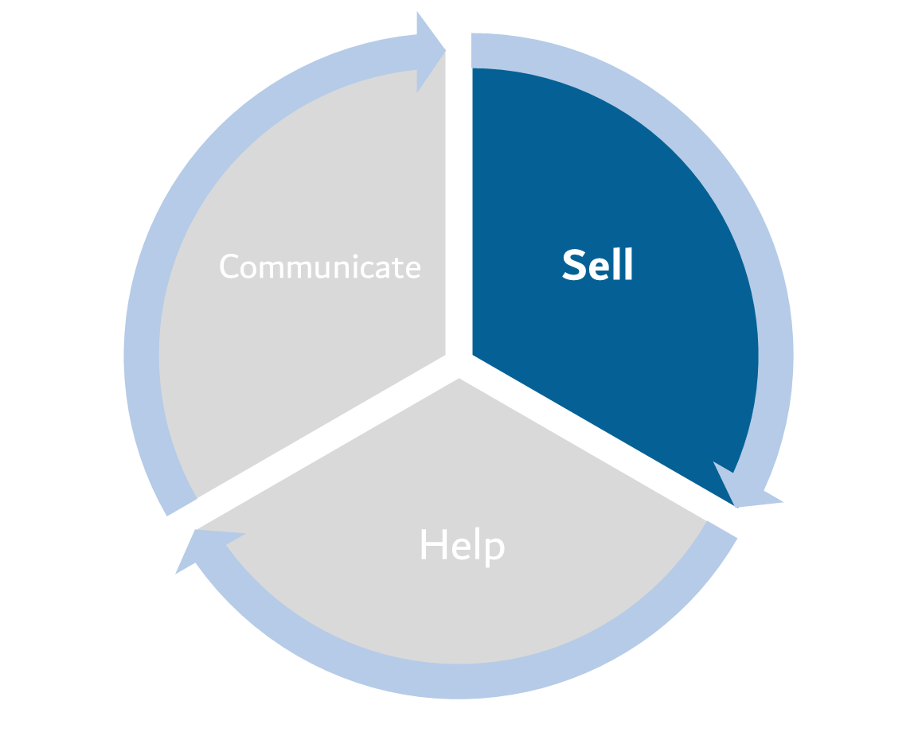
Sell
Introduction
أدوات التجارة الإلكترونية
Ecommerce Platforms / Tools
أدوات الدفع أونلاين
Payment Gateways Tools
أدوات تحسين نسب التحويل والبيع
Conversion Rate Optimization (CRO) Tools
أدوات بناء صفحات الهبوط والبيع
Landing Page / Sales Page Tools
أدوات بناء المواقع
Website Builder/Platforms Tools
أدوات صناعة القمع البيعي
Sales Funnels Tools
Notes:
ببساطة -من اسمها- فكرتها إنها بتسهّل عملية البيع أو تحسين نتائجها، ومش محتاج طبعاً أقول إن:
مش عايزين نقعد نجادل هنا ونتكلم في الفروقات بين التسويق والبيع. الجدال ده ممكن يكون مناسب للشركات الكبيرة والمتوسطة، أما للشركات الصغيرة، فصدقني التسويق يعني التسويق اللي بيؤدي لمبيعات.
وطول ما انت بعيد عن أرقام المبيعات دورك ثانوي في الشركات الصغيرة والمتوسطة!

Slide 15
Sell
Introduction
أدوات التجارة الإلكترونية
Ecommerce Platforms / Tools
أدوات الدفع أونلاين
Payment Gateways Tools
أدوات تحسين نسب التحويل والبيع
Conversion Rate Optimization (CRO) Tools
أدوات بناء صفحات الهبوط والبيع
Landing Page / Sales Page Tools
أدوات بناء المواقع
Website Builder/Platforms Tools
أدوات صناعة القمع البيعي
Sales Funnels Tools
Notes:
ولو هتختار نوع واحد بس منهم عشان تستخدمه، وهو أهم نوع فيهم للشركات الصغيرة، يبقى أدوات بناء صفحات الهبوط والبيع.
ولو عندك متجر إلكتروني، هنزود كمان أدوات التجارة الإلكترونية.
يبقى كده عندك صفحة بتعرض فيها ما تبيعه ووصفه... إلخ، ونظام تجارة إلكتروني لاستقبال طلبات البيع.
بقية الأدوات في المجموعة دي بتخدم الوظيفتين الأساسيتين دول.

Slide 16
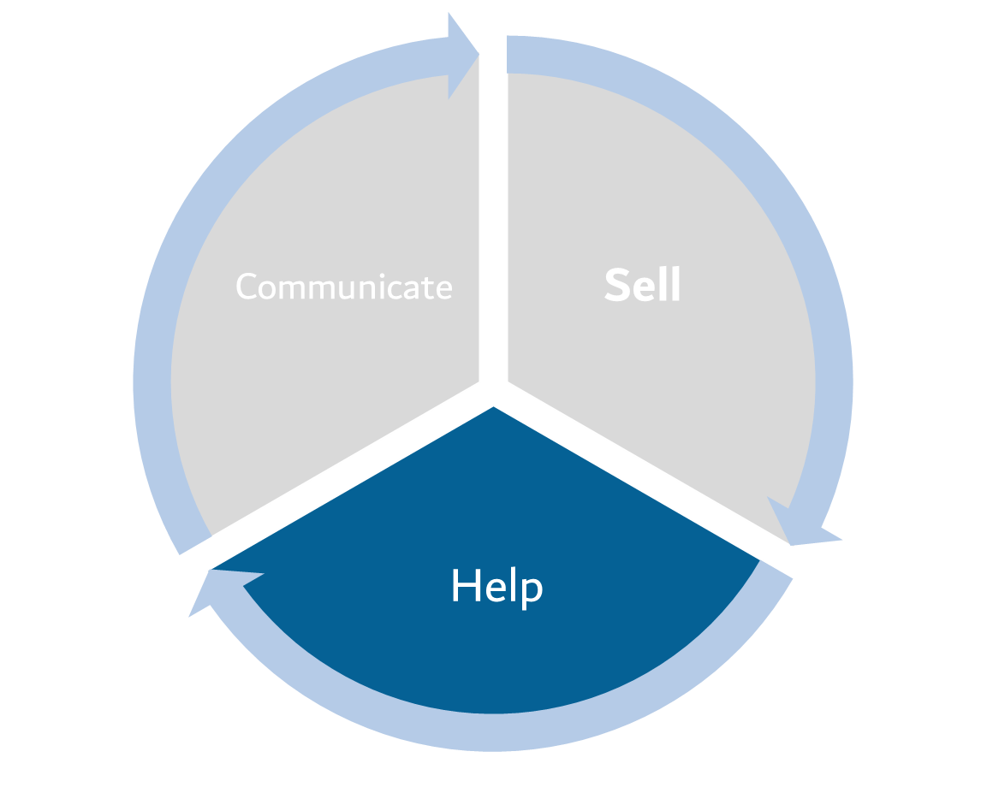
Helpful Tools
Introduction
أدوات معرفة اتجاهات السوق
Market Trends Tools
أدوات تساعد في تحليل المنافسين
Competition Analysis Tools
أدوات تساعد في تحسين الإنتاجية
Productivity Tools
أدوات التحليل وتتبع رحلة العميل
Analytics and Tracking Tools
أدوات التكامل والأعمال الأتوماتيكية
Integration and Automation Tools
الأدوات المتكاملة في منصة واحدة
All-in-One Solutions
Notes:
ببساطة -من اسمها- فكرتها إنها بتساعدك في مهام معينة، سواء بتخدِم وظيفتي البيع والتواصل مع العملاء وفهمهما بشكل أفضل، أو بتسهل عليك شغلك بشكل عام.

Slide 17
Helpful Tools
Introduction
أدوات معرفة اتجاهات السوق
Market Trends Tools
أدوات تساعد في تحليل المنافسين
Competition Analysis Tools
أدوات تساعد في تحسين الإنتاجية
Productivity Tools
أدوات التحليل وتتبع رحلة العميل
Analytics and Tracking Tools
أدوات التكامل والأعمال الأتوماتيكية
Integration and Automation Tools
الأدوات المتكاملة في منصة واحدة
All-in-One Solutions
Notes:
الحقيقة احتياجنا للأدوات المساعدة دي بيفرق من شخص للتاني، ومن موقف للتاني، لكن لو هتختار نوع واحد بس منهم عشان تستخدمه، وهو أهم نوع فيهم للشركات الصغيرة، يبقى أدوات التحليل وتتبع رحلة العميل، واللي هتساعدك في معرفة مصادر جذب العملاء، وإيه القنوات والحملات التسويقية اللي فعالة معاك أكتر.

Slide 18
So, Today’s Agenda Actions (Baby Steps) ☺
Introduction
Communicate
Email Marketing
Lead Gen
Sell
Landing/Sales Page
E-Commerce
Helpful
Tracking Customer Behaviors
Passwords Managers

Slide 19
So, Today’s Agenda Actions (Baby Steps) ☺
Introduction
Communicate
Email Marketing
Lead Gen
Sell
Landing/Sales Page
E-Commerce
Helpful
Tracking Customer Behaviors
Passwords Managers

Slide 20
In Each Tool
Introduction
Concept
Types / Sub-Categories
Terminologies: Speak Their Languages
Main Options
Recommended Tools?
Use Cases / Examples
Other Tools?

Slide 21
How to Choose
The Best Suitable Tool

Slide 22
At First, Let’s Agree?
How to Choose
There is Nothing Called
“The Best” Software or Tool in the World.
It Depends on your Needs!
What’s Great for you Today,
May not be Suitable to you Tomorrow!

Slide 23
Tips on How to Choose?
How to Choose
Easy to Use?
Affordable to You to Start With?
Affordable Mid-Price Plan? High Plan?
How about Their Content Marketing / Support?

Slide 24
Tips on How to Choose? Cont.
How to Choose
Hidden Costs?
My Data? Import and Export?
Stop Subscription?
Better to Choose Tool has Freemium Plan

Slide 25
What to Look for
When Selecting a Tool?
How to Choose
Your Must-Have
Options?
Now and in the Future?
Your Nice-to-Have
Options?
Now and in the Future?
Your Budget?
Now and in the Future?

Slide 26
Tools Trends
How to Choose
SaaS
(Software as Service)
Data
on Cloud
API
Integration with Other Tools
Consumer Privacy
Concerns & Challenges
Empowering Customers
on Their Data

Slide 27
Types of Tools From Hosting Perspective
How to Choose
Hosted (Standalone)
Self-Hosted
No Manual Setup
SaaS
Limited Control
Usually, Less Features
Not Easy to Migrate
Stopped Payment: Nothing Active!
Usually, Easy to Use
Updates Auto
Secured by Provider
Setup by Yourself
SaaS or Others
Unlimited Control on Everything!
Usually, More Features
Freedom to Migrate
Stopped Payment: May Still Active!
Usually, Complex to Use
Usually, Updates by Yourself
Security Depends on You

Slide 28
Watch OUT!
How to Choose
Shiny Object Syndrome
Love Tools vs USING Them!
Wasting Time Researching
the Minors!

Slide 29
Email Marketing Tools

Slide 30

Concept
Email Marketing
Manage Your Email List Contacts / Subscribers
Send Personalized Emails to Many People
Tracking and Reports

Slide 31
Why Email Marketing?
Email Marketing
Important Asset to Own!
Type of Traffic Online/Offline
Hint: Owned Traffic!
Earned Traffic
Controlled Traffic
Owned Traffic
Notes:
لجمهور/الزيارات المكتسبة Earned Traffic: وهي لما حد يتكلم عنك في الصحافة او المدونات والشبكات الاجتماعية والمؤثرين وأيضا من خلال تهيئة محركات البحث SEO. أنت هنا حصلت على زوار بدون ما تدفع فلوس ... قد تكون دفعت وقت ومجهود في اعدادها قبل كده ... لكن أنت لا تستطيع التحكم فيها، وممكن تحصل وممكن لاء. يعني ممكن تقعد سنين ومحدش من المؤثرين يتكلم عنك أو العكس يحصل في يومين!
الجمهور/الزيارات المدفوعة Controlled Traffic: وهنا يقصد أنك بتشتري الزيارات من خلال أي إعلانات اونلاين. والنوع ده انت بتتحكم فيه، تقدر تصرف كام عشان تجيب قد ايه؟ وتوقف الحملات وقت ما تحب. وبتقدر تستهدف اهتمامات مين يزورك من خلال الإعلانات.
الجمهور/الزيارات التي تمتلكها Owned Traffic: وهنا يقصد جمهور الزوار اللي أنت بتمتلكه، بمعني تاني قائمة الإيميل بتاعتك. وهنا يقصد بأنك تمتلكه عشان لما تحب تبعت إيميل لقائمة العملاء Leads عندك مش محتاج تصرف فلوس لمنصة إعلانية معينة أو شروط معينة في التواصل! فقط أرسل ما تحب لجمهورك وقت ما تحب طالما عملاءك مهتمين بما تقدمة. وهو أفضل أنواع الTraffic هنا.

Slide 32

Why Email Marketing? Cont.
Email Marketing
Because Most People don’t buy from 1st time!
Dead! Not Yet!
  You need an Email to sign up to Social Media!
Highest ROI
Email Marketing Drives $38 for Every $1 Invested.
(According to Litmus)

Slide 33
Main Types?
Email Marketing
Criteria | Standalone/Hosted Email Marketing Example: MailerLite / MailChimp | Self-Hosted Email Marketing Example: Sendy App + SES
Easy to Use/set up | Yes | No
Cost | Cheap to start Expensive when growing your list | Usually Expensive to Start with (up front costs). The Cheapest when growing your list
Maintenance/ Updates /Security | Up to date / Don’t worry about anything! | It’s your responsibility to make sure everything is working/updated
Data Storage | On Could of the provider | On your Server
Deliverability | High | Depends on your settings
Recommended for? | All Marketers / Businesses | If you have Strong Technical Background or team to support. Having Huge List (over 20K)

Slide 34
Email Tools Subcategories
Email Marketing
Standalone Email Marketing Tools
Self-Hosted Email Marketing Tools
Transactional Email Marketing Tools
Cold Email Marketing Tools
Helpful Tools Around Email Marketing

Slide 35
Standalone /Hosted
Email Marketing Tools
Email Marketing

Slide 36
Scope of Email Marketing Tools
Email Marketing
Sending Emails / Newsletter
Landing Pages
Websites Builder
SMS
E-Commerce Features
CRM
Transactional Emails

Slide 37
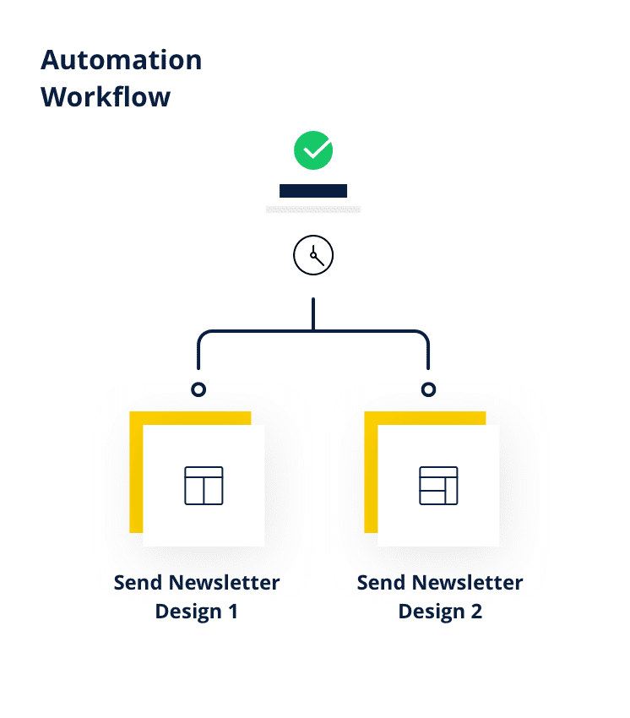
Main Options
Email Marketing
Schedule Emails/ Promotions
Email Series/ Drip Emails
/ Auto Responder/ Automation
List Management
Segmentation: Lists, Groups, or Tags
A/B Testing
Reports

Slide 38
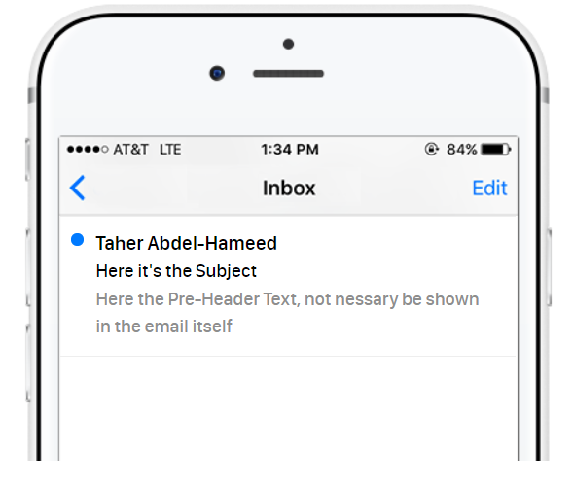
Speak Their Language!
Email Marketing
Subscribe/Opt-in
Unsubscribe/Opt-out
Open Rate: Understand the Pixel!
Tracking Clicks
Pre-Header Text (Preview text)
Trigger / Condition
Template
Contact Variables

Slide 39
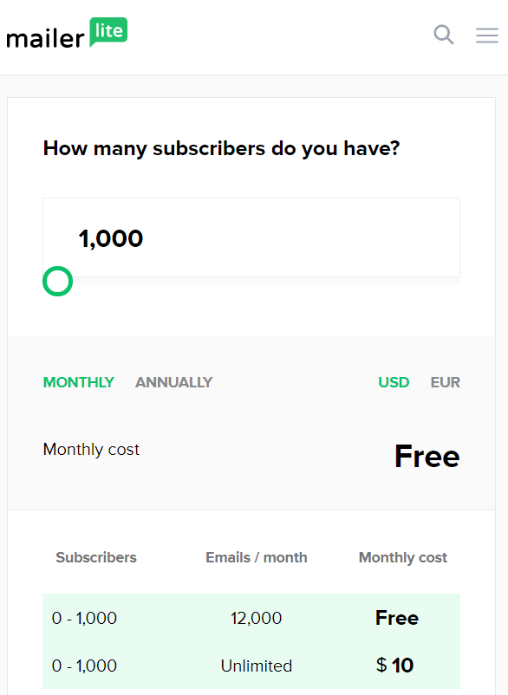
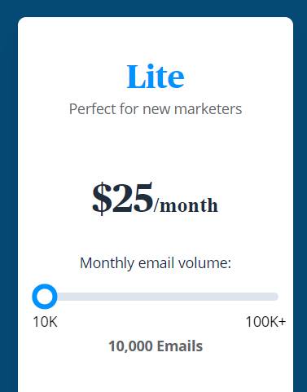
Pricing Models
Email Marketing
By Subscribers/Contacts
  Active – Unique
  Inactive – Unsubscribed!
Emails Volume
  Regardless Contacts Number
Mix of Both
Pay as You Go / Email Credit

Slide 40
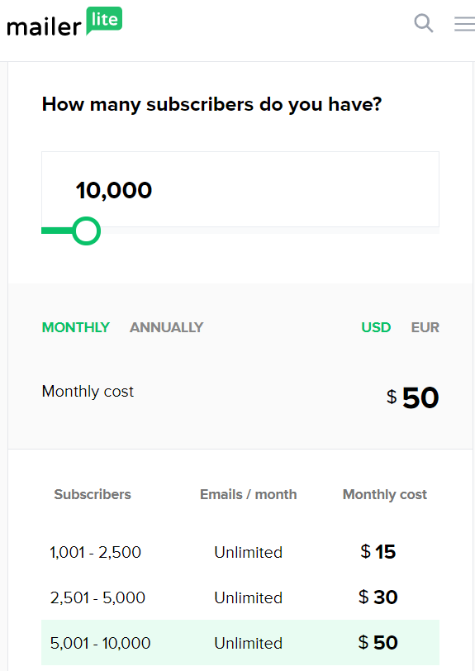
Pricing Models – How to Choose!
Email Marketing
By Subscribers/Contacts?
  Send Regular emails to Specific List
Emails Volume?
  Send Irregular Emails to Larger Lists
  Send to Many New Leads
Pay as You Go / Email Credit?
  Lite Use During the Year
~ $25-$37

Slide 41
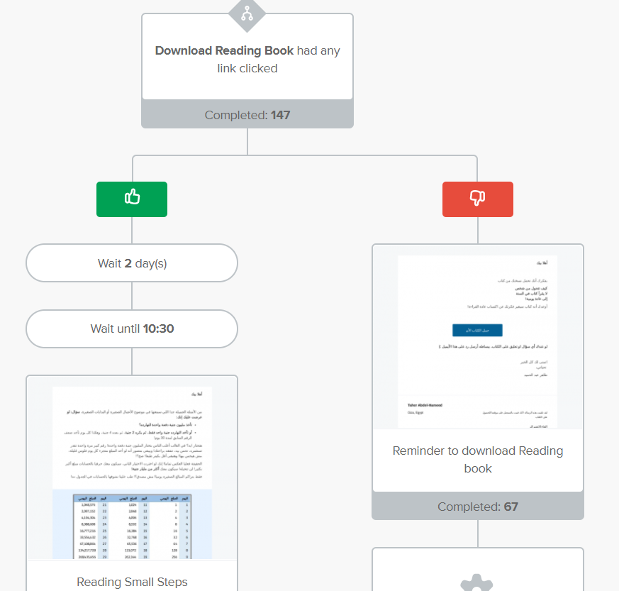
Recommended Tools for SMEs
Email Marketing
MailerLite:
  Very Easy to Use.
  Suitable for Most of us,
  Beginners and Advanced!
  Free up to 1000 Sub with automation
  Affordable Prices
  If you stop your paid plan, your automations will still work
  Built-in Surveys
  Good with Arabic Content

Slide 42
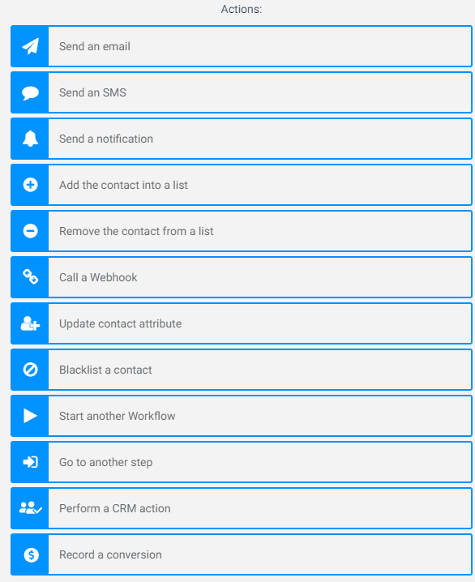
Recommended Tools for SMEs
Email Marketing
SendinBlue:
  Affordable for Large Lists
  Price By Sent Emails not # of Contacts.
  Free to 300 Email/day ~ 9,000/Month
  Great Options for E-Commerce
  More Advanced Options
  Great Tools Collection in one Place: SMS, CRM, Transactional.

Slide 43
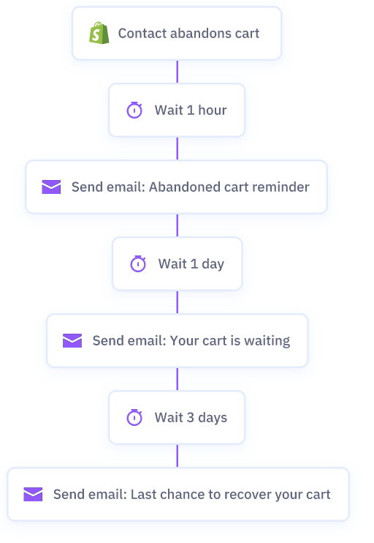
Recommended Tools for SMEs
Email Marketing
ActiveCampaign:
  The King of Automations
  Strong in A/B Testing
  Including SMS, Powerful CRM
  For Advanced Needs and Higher Budgets.

Slide 44
Other Tools ….
Email Marketing
MailChimp: Famous BUT Very Expensive after the Free Plan!
MailJet: Very Affordable BUT NOT Integrated Easy!
MooSend: Interesting Pay as You Go Option!
GetResponse: Popular Option.
Drip: Very Strong Option for Ecommerce
Ontraport: Popular for Advanced Needs
MailerLiter
SendinBlue
ActiveCampaign
Notes:
MailChimp من أشهر الأدوات عالميا، ميزتها هي انها مجانية لغاية 2000 مشترك (مع تقييد اغلب خصائصها في الخطة المجانية مثل Automation وجدولة الايميلات Schedule Sending) ولكن هي الأسو على الاطلاق من ناحية التسعير بعدما تكبر قائمتك! ستجد نفسك تحصل على الأقل بأغلى الأسعار مقارنة بالأدوات المماثلة. معقدة بعض الشي مقارنة بسهولة MailerLite

Slide 45
Use Cases / Scenarios
Email Marketing
Send Regular Newsletter/Updates/Promotion
Send Lead Magnet/ Opt-in
Automated Email Series Trigged by an Action
Cart Abandonment Emails

Slide 46
Email Marketing Tools
Action To Take
Hosted Solution ☺
Which Pricing Model Suitable for you?
Pick a Tool and Try ☺

Slide 47
So, Today’s Agenda Actions (Baby Steps) ☺
Communicate
Email Marketing
Lead Gen
Sell
Landing/Sales Page
E-Commerce
Helpful
Tracking Customer Behaviors
Passwords Managers

Slide 48
Lead Generation Tools

Slide 49
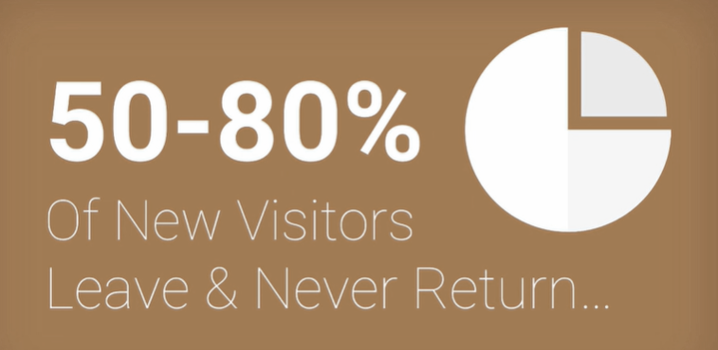
Concept
Lead Generation
Enable you to Capture Emails/Leads
Why?

Slide 50
Main Options
Lead Generation
Templates of Opt-in Page/Form
Different types of Lead Gen
When to Show the Form or Pop-up:
  Exist Intent
  Scroll to % of page
  Specific Posts/Pages/Category/Tags
  Conditional Factors
Leads Reports

Slide 51


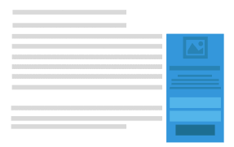



Popular Types
Lead Generation
Slide-In
PopUp Lightbox
Opt-In Widget
Scroll Mat
Screen Filler Overlay
"Sticky" Ribbon

Slide 52
Recommended Solutions for SMEs
Lead Generation
WordPress Plugins?
  Thrive Leads (The Best and Affordable)
  OptinMonster
  Simple Needs? Email Marketing built-in forms
Hosted Website Solution?
  Most of them have Basic Lead Gen

Slide 53
Other Lead Gen Solutions…
Lead Generation
Sumo.com
Bloom from Divi
Ninja Popups
HelloBar.com
Picreel.com

Slide 54
Use Cases / Scenarios
Lead Generation
Increase Email List
Offers – Promotions – Discounts
Guide Visitors to a Specific Action

Slide 55
Lead Gen Tools
Action To Take
Hosted (free inside Email marketing tool) or Self-Hosted Tool?
Pick a Tool and Try ☺
What to Offer for Subscribers?
Promotion on a specific page?

Slide 56
Landing Page
Sales Page Tools

Slide 57
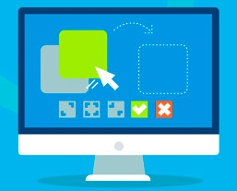
Concept
Landing Page
Help you Build Conversion Focused Pages
Without Distractions
Focus on One Call-to-Action
Build with Drag and Drop!

Slide 58
Main Options
Landing Page
Edit on Front-End! WYSIWYG
Responsive Design
Above the Fold / Hero Section
Opt-in Fields
Call To Actions
Sections/Blocks
Elements
Integration with Email Marketing Tools
Tracking Options/Codes
Notes:
What You See Is What You Get

Slide 59
Recommended Solutions for SMEs
Landing Page
The Best WordPress Plugins : (Self-Hosted)
  Thrive Architect
  Beaver Page Builder (Free Version here)
Others WordPress Plugins
  Divi
  WPBakery (was Visual Composer)
  Elementor (Free Version here)
  OptimizePress
Notes:
Thrive Architect :الأفضل على الأطلاق للشركات الصغيرة والمتوسطة و Solo Entrepreneurs في حالة وجود موقع WordPress وورد بريس. أفضل مزاياها انه مصممة لزيادة معدل التحويل Conversion focused تقدر تعرف عنها أكتر من هنا – الفيديو اللي في اول الصفحة هناك سيجاوب على كثير من اسئلتك!
Beaver Builder أداه رائعة ونفس فكرة الأداة السابقة على WordPress ولكن بتصاميم ونماذج أقل وتتجه إلى الشكل الجمالي اكتر من التركيز على التحويل.
كحل مبدئي أغلب أدوات حملات التسويق بالإيميل يوجد لديها تصميم صفحات هبوط، ولكن بشكل بدائي في اغلب الأحيان
لو موقعك مش WordPress ممكن تجرب أدوات Hosted Solutions مثل
ClickFunnels - LeadPages – Unbounce

Slide 60
Recommended Solutions for SMEs
Landing Page
Hosted Solutions:
  Most of Email Marketing Platforms
  Including Landing Page….
  Landingi
  Instapage
  Unbounce
  LeadPages
Notes:
Thrive Architect :الأفضل على الأطلاق للشركات الصغيرة والمتوسطة و Solo Entrepreneurs في حالة وجود موقع WordPress وورد بريس. أفضل مزاياها انه مصممة لزيادة معدل التحويل Conversion focused تقدر تعرف عنها أكتر من هنا – الفيديو اللي في اول الصفحة هناك سيجاوب على كثير من اسئلتك!
Beaver Builder أداه رائعة ونفس فكرة الأداة السابقة على WordPress ولكن بتصاميم ونماذج أقل وتتجه إلى الشكل الجمالي اكتر من التركيز على التحويل.
كحل مبدئي أغلب أدوات حملات التسويق بالإيميل يوجد لديها تصميم صفحات هبوط، ولكن بشكل بدائي في اغلب الأحيان
لو موقعك مش WordPress ممكن تجرب أدوات Hosted Solutions مثل
ClickFunnels - LeadPages – Unbounce

Slide 61
Use Cases / Scenarios
Landing Page
Opt-in to Get Lead Magnet (Free/Cheap Product)
Sales Pages

Slide 62
Landing Page Tools
Action To Take
Hosted vs Self-Hosted Tool?
Pick a Tool and Try ☺

Slide 63
Ecommerce Platforms / Tools
Quick Guide

Slide 64
Concept
Ecommerce Platforms
Show Products/Service
Enable Customers to Buy Directly
Handle Some Operations

Slide 65
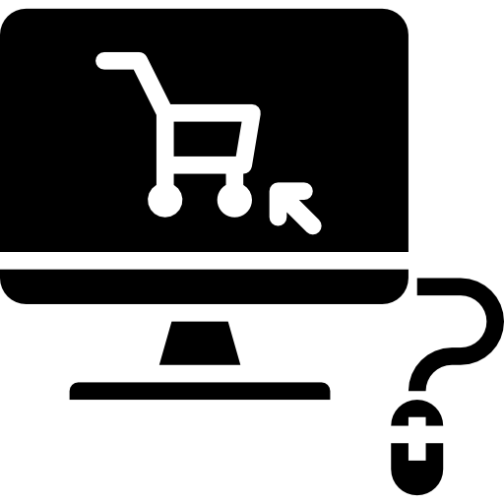
Ecommerce Main Components
Ecommerce Platforms
Ecommerce Platform
  Shopping Cart
  Checkout Tool
  Manage Products, Prices, Orders …etc.
Payment Gateway / Payment Processing
  Process Credit Cards and Other Payments Options
Delivery
  Access to Digital Products
  Shipping for Physical Products
Notes:
مثال ع هايبر ماركت كارفور في الاوفلاين

Slide 66
Types + Examples: Global Players
Ecommerce Platforms
Hosting?
Hosted Solution
  Shopify
  BigCommerce
Self-Hosted Solution
  WooCommerce
  Magento
Scope?
Simple Ecommerce Store
  For Few Products / Digital Products
  Usually, Hosted Solutions
  Embedded Purchase Buttons Anywhere
  ThriveCart - SendOwl - Gumroad
Full Ecommerce Store
  For Many Products / Physical Products
  Can be Hosted/Self-Hosted Solutions
  Above Options: Shopify – WooCommerce

Slide 67
Types + Examples: Arab Players
Ecommerce Platforms
Hosting?
Hosted Solution
  ExpandCart
  Zammit
  Zid
Self-Hosted Solution
  N/A (I don’t know)
Scope?
Simple Ecommerce Store
  For Few Products / Digital Products
  Usually, Hosted Solutions
  May Embedded Purchase Buttons Anywhere
  Most of Local Payment Players
  Fawaterk - EasyKash - Paymob
Full Ecommerce Store
  For Many Products / Physical Products
  Can be Hosted/Self-Hosted Solutions
  ExpandCart - Zammit - Zid

Slide 68
Recommended Options
Ecommerce Platforms
Hosted Full Ecommerce Store
  Shopify
  ExpandCart
Self-Hosted Full Ecommerce Store
  WooCommerce
  Why?
Hints Advantages:
Arab Platforms
Popular Platforms
Simple Ecommerce Store
  SendOwl
  Fawaterk
Notes:
WooCommer is the most popular
Free to use
Pay for extensions
Any local payment will look to integrate with it
==
Hints Advantages:
Arab Platforms
Popular Platforms

Slide 69
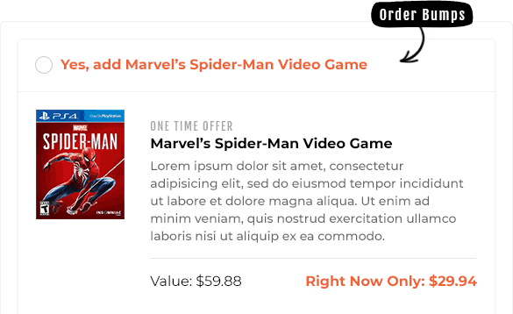
Speak Their Language!
Ecommerce Platforms
Shopping Cart
Checkout
Order Bump
One-Click Upsell
Cart Abandonment
Thank You Page
Average Order Value (Basket)
Notes:
مثال ع هايبر ماركت كارفور في الاوفلاين

Slide 70
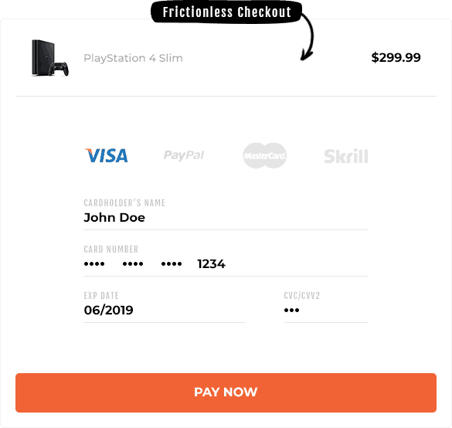
Helpful Tools for WooCommerce
Ecommerce Platforms
Checkout Field Editor
CartFlows
WooCommerce Cart Abandonment Recovery
WooFunnels

Slide 71
Analytics and Tracking Tools

Slide 72
Analytics Tools
Sub-Categories
Analytics Tools
Tracking Traffic
Recording Sessions Heatmaps
UTM
Link Management Shorten Links

Slide 73
Tracking Traffic
Analytics Tools
JetPack (WordPress)
Google Analytics
Google Tag Manager
Yendex Metrica
Facebook Pixel / Conversion API
Other Social Media Pixels
Clicky.com
Heap.io
Privacy Focused
  SimpleAnalytics.com
  Fathom.com

Slide 74
The danger with any analytics tool is that we get lost in vanity metrics.
Everybody likes to see that there’s more traffic this week than last week or that the bounce rate is lower this month than last month.
But on its own, this kind of data is useless.
More Analytics = More Vanity Metrics?!
In fact, any Kind of Data is Useless,
Until You Make a Change Based on it.
Shane Melaugh

Slide 75
Behavior Analytics
Recording Sessions / Heatmaps
Analytics and Tracking Tools

Slide 76
Recording Sessions / Heatmaps
Behavior Analytics
Concept
  Track visitor behavior online
  Record their browsing experience in like a video
  Track their scrolling
How?
  Tracking Code, you paste into your website

Slide 77

Behavior Analytics
Recording Sessions / Heatmaps
Behavior Analytics
Hotjar
Microsoft Clarity
Yendex Metrica
Stack Analytix (Egyptian Tool)
MouseFlow
VWO Insights
Mixpanel
Notes:
Hotjar أداه رائعة لتحليل سلوك زوار موقعك والصفحات البيعية سنتحدث عنها بالتفصيل في الكورس في مرحلة ال Conversion
Stack Analytix شركة ناشئة مصرية تقوم بخدمات تتبع سلوك المستخدمين مثل Hotjar بأسعار اقل بكتير – لسه في طور التجربة والتحسين.

Slide 78
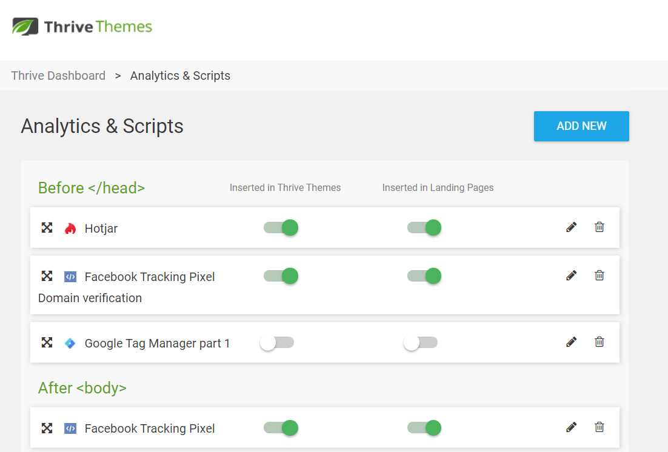
WordPress Plugins to Put External Codes of Other Tools
Behavior Analytics
Insert Headers and Footers
by WPBeginner
Analytics & Scripts Option
in Thrive Themes
PixelYourSite (Free Version Here)
Facebook Pixel Helper

Slide 79
Productivity Tools

Slide 80
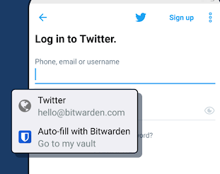
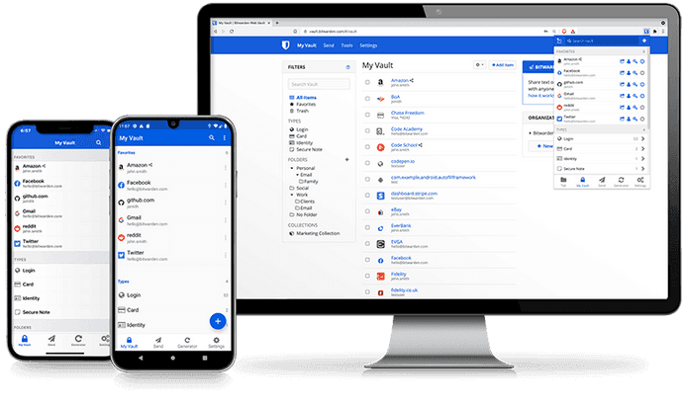
Password Managers Tools
Productivity Tools
Concept: Create/Managing Passwords!
Recommended Tool:
  Bitwarden.com
    The Best Free App
    Open-Source
Others:
  LastPass.com
  1Password.com
Why use a password manager?

Slide 81
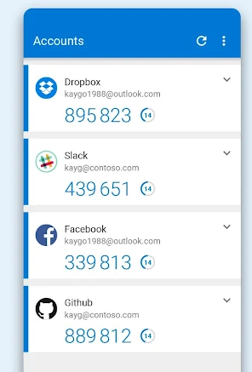
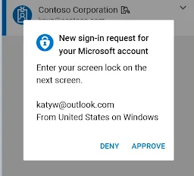
2 Factor Authentication Management
Productivity Tools
Concept:
  Verify you are the account owner!
  Instead of SMS/Calls, just pop-up or Code
Recommended Tools
  Microsoft Authenticator
Others
  Google Authenticator
  Authy 2-Factor Authentication

Slide 82
Find More
Tools / Alternatives?

Slide 83
Websites to Explore
More Tools, Find Alternatives
Find More
User Reviewing Websites
  G2.com
  Capterra.com
  Softwareadvice.com
  Trustpilot.com
  Datanyze.com/market-share
  (Don’t Trust %, just explore tools)
Google by:
  Alternative to …..
  Compare ….. Vs. ….

Slide 84
Explore More MarTech Tools:
Find More
https://martechmap.com/
https://chiefmartec.com/
https://martech5000.com/

Slide 85
Summary

Slide 86
In Brief…
Summary
Tools are Great BUT
not Replacement to Marketing Strategy/System!
Don’t Waste Too Much Time!
Take Action AND Adjust!

Slide 87
“The Best Time to Plant a Tree was 20 Years Ago.
The Second-Best Time is Now.”
Chinese Proverb

Slide 88
هديتك!
خصم كبير (حقيقي) على كورس
Marketing Toolbox
وشامل معه كتابي "أدواتك التسويقية"
بالكوبون ده
mkt-club
ستحصل على خصم 60% فورا
لفترة محدودة
اعرف تفاصيل الكورس
واستفاد بالخصم الكبير
Offer Link
https://bit.ly/mkt-club-offer-60
Notes:
580 vs 1450 EGP ~$19

